Slide 1
Всеукраїнський інтерактивний конкурс юних винахідників ”Технік-юніор-2012”
Презентація проекту
Виготовлення пристроїв та приладів
з пластикових пляшок
Роботу виконав
Якименко Андрій
Учень 10 класу
Якушинецької СЗШ 1-3 ступенів-гімназії
Вінницького району
Вінницької області
Керівник: учитель фізики
ЧИСТЯКОВА Н.М.

Slide 2
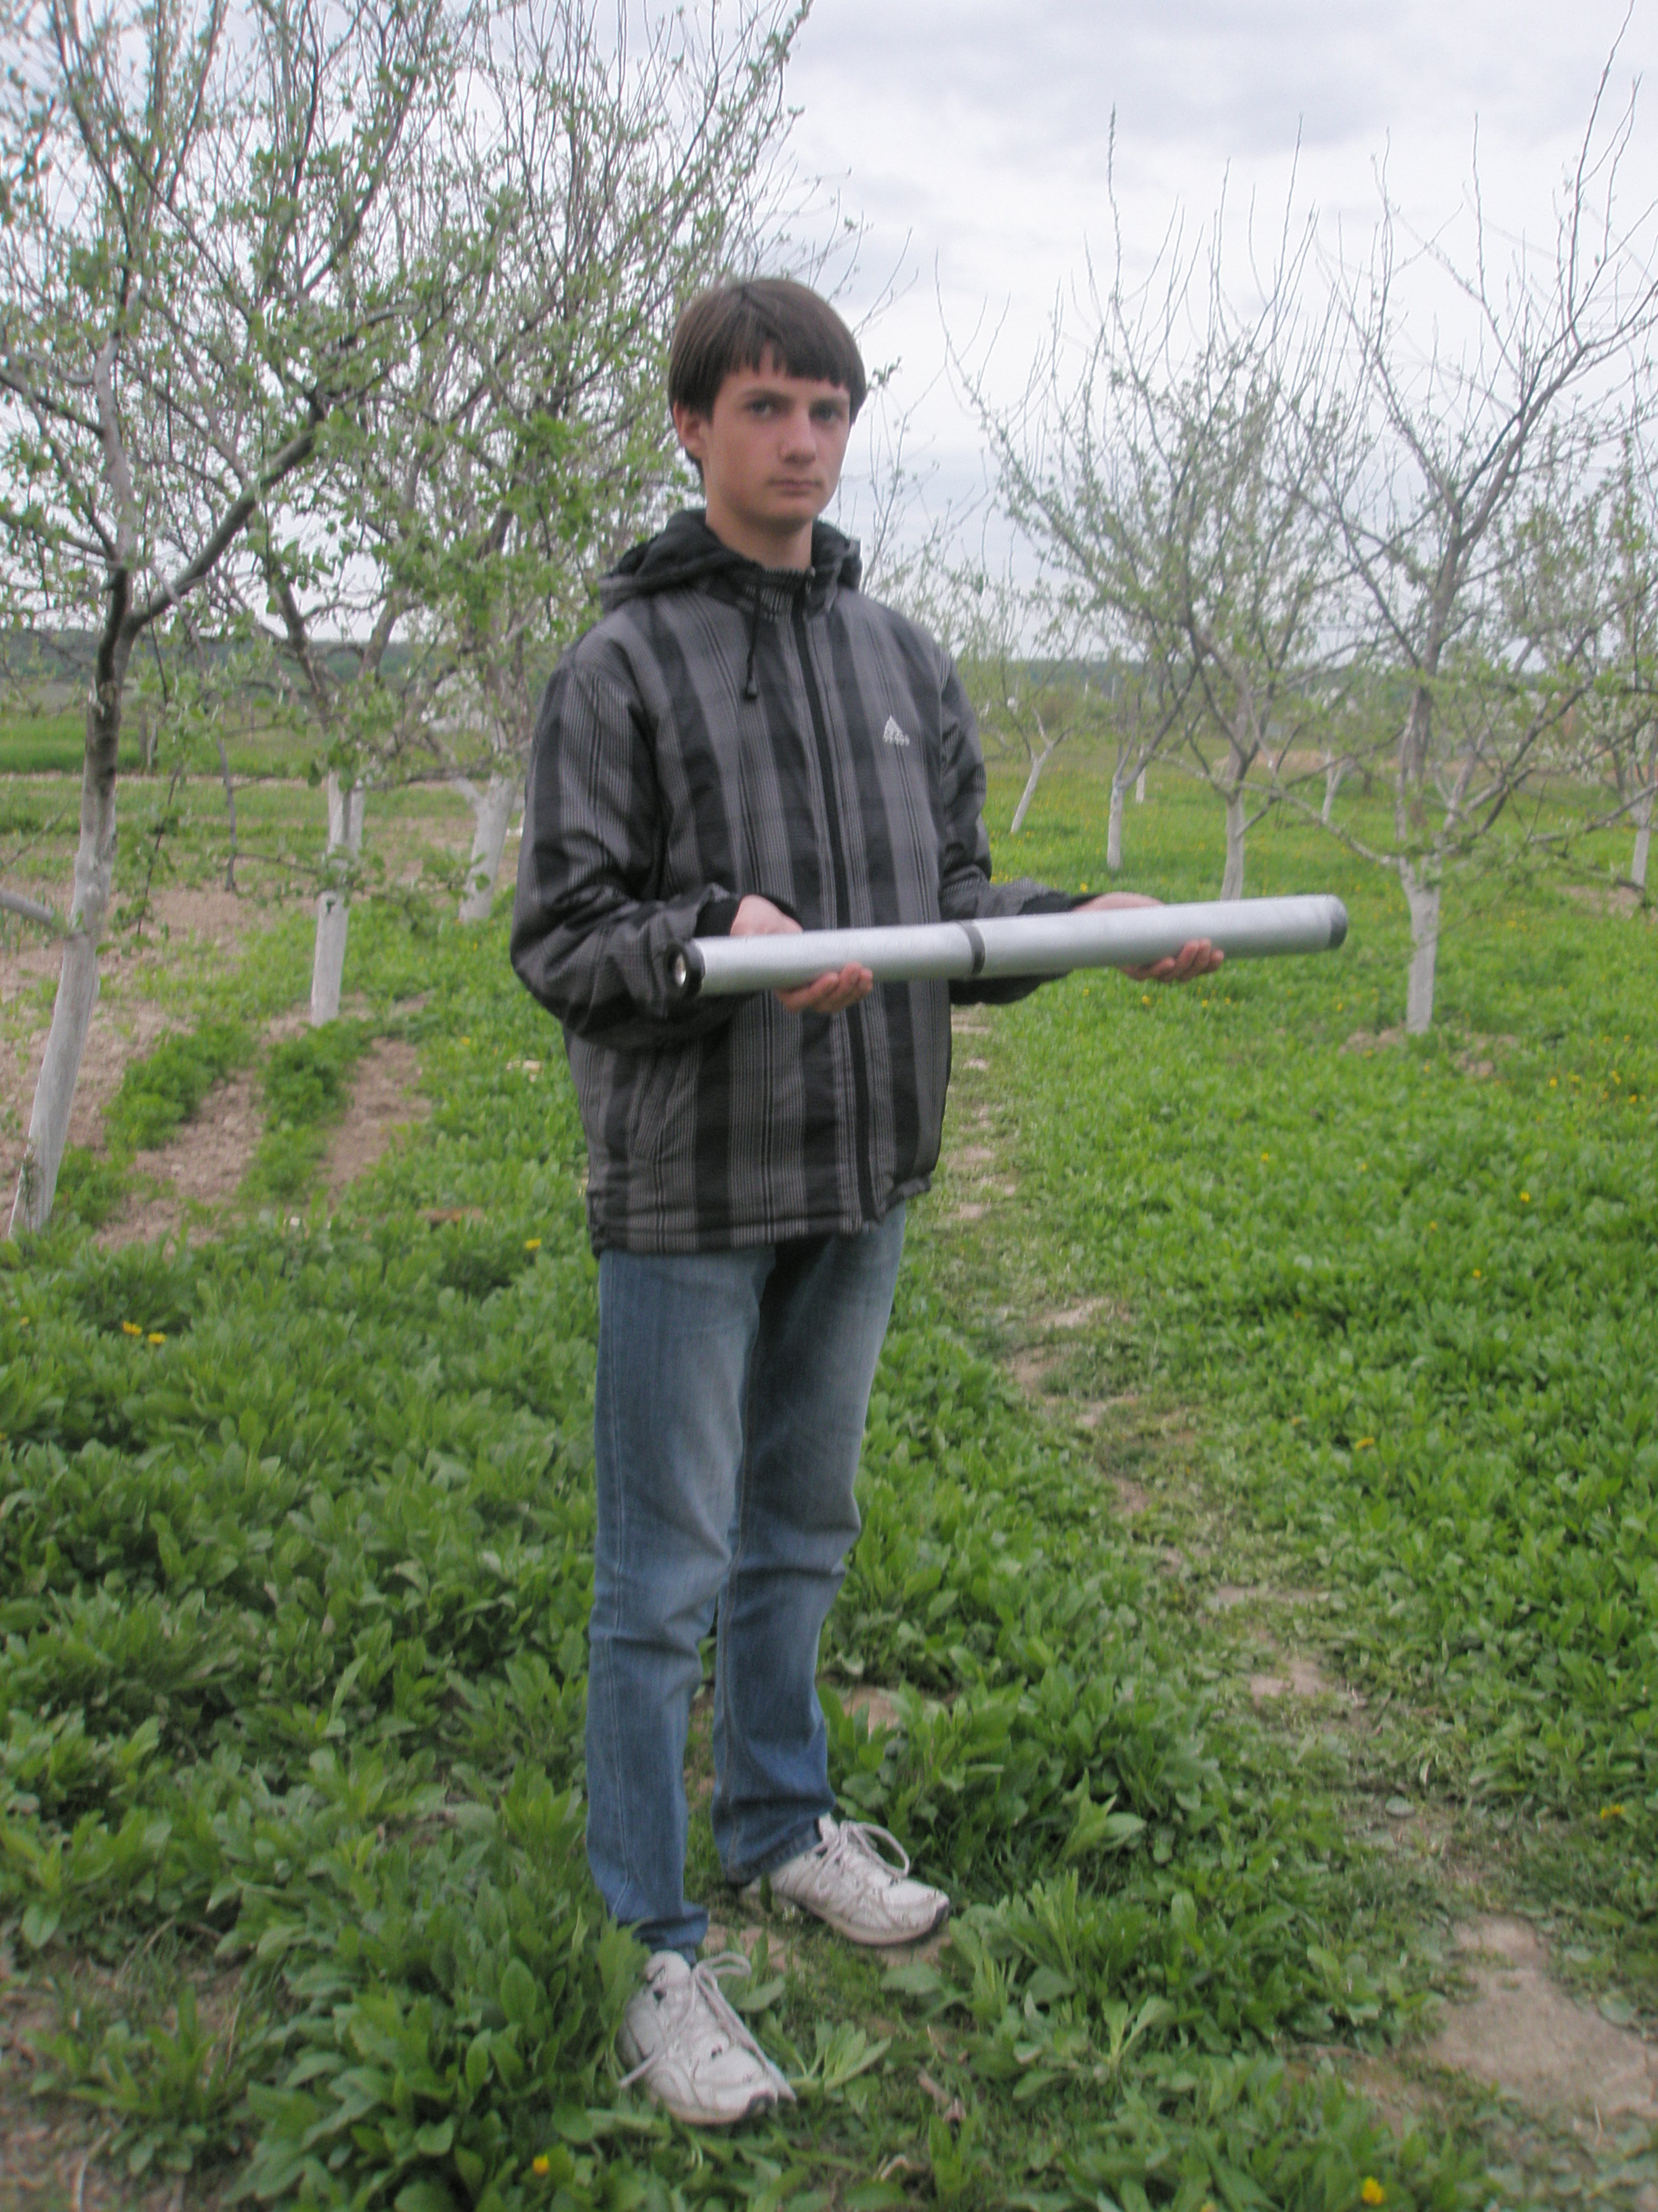
БУДЕМО ЗНАЙОМІ
Я, Якименко Андрій
Учень 10 класу
Якушинецької СЗШ
І-ІІІ ступенів-гімназії
Займаюсь футболом,
грою на гітарі.
В вільний час люблю проводити різні досліди та конструювати прилади. Вдруге приймаю участь у конкурсі “ Юніор –Технік”

Slide 3
Мета проекту
Теоретична частина:
Вивчення історії створення теплового двигуна та його будову
Види теплових двигунів на їх застосування
Практична частина
Виготовлення моделі теплового двигуна та пристроїв, де він застосовується з пластикових бутилок та підручних засобів

Slide 4
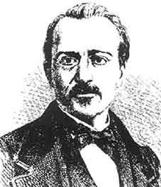
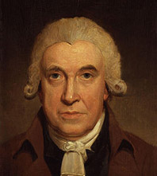
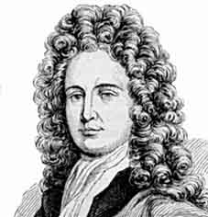
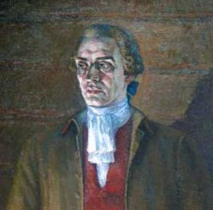
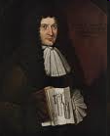
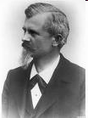
Винахідники двигуна внутрішнього згоряння(ДВЗ) Христіана Гюйгенса(1680).Дени Папен, Томас Севері Етьєн Денуар, (1860)
Д. Готтлибом та В. Майбахом.(1885),
Джеймс Уатт, Іван Ползунов

Slide 5
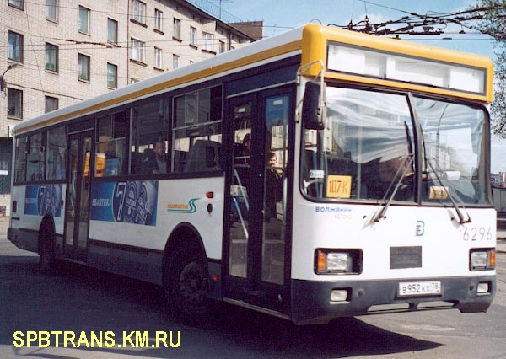
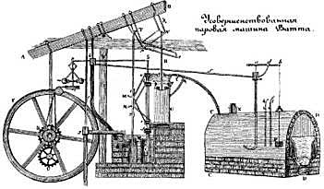
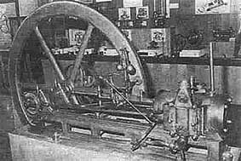
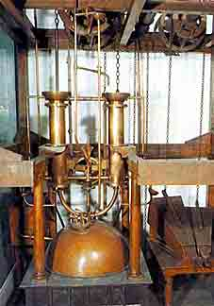
Машини, в яких внутрішня енергія палива перетворюється в механічну, називаються тепловими двигунами
ВНУТРІШНЯ ЕНЕРГІЯ
МЕХАНІЧНА ЕНЕРГІЯ
Двигунами внутрішнього згоряння називають велику групу двигунів, у яких згоряння палива відбувається усередині двигуна.

Slide 6
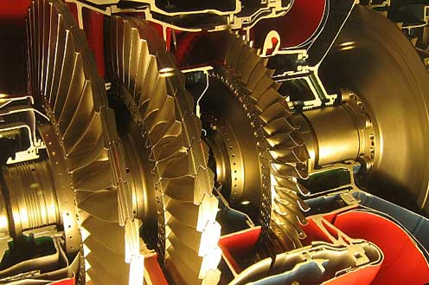
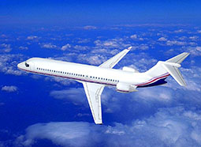
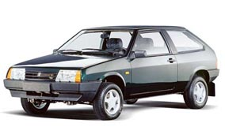
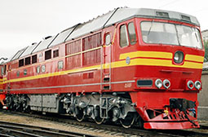
Види теплових двигунів
та їх застосування
турбинні
реактивні
парова, газова
ракетні
повітрчно-реактивні
На теплових і атомних
електростанціях
двигуни літаків, ракет
карбюраторні
дизельні
Двигуни на легкових і
вантажних автомобілях,
мотоциклах, водному
і залізничному
транспорті, в побуті
Привод стаціонарних
силових пристроїв,
тепловози, дизелевози,
трактори, асфальтові катки, скрепери

Slide 7
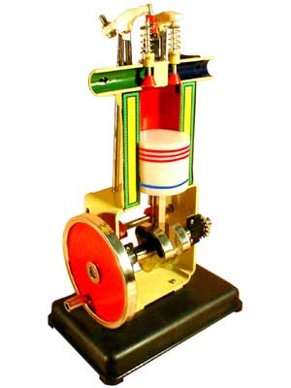
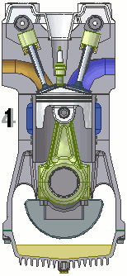
Будова карбюраторного двигуна
Робочий цикл
чотиритактного
карбюраторного двигуна.
свічка
клапан для впуску
паливної суміші
клапан для випуску
відпрацьованих газів
циліндр
поршень
шатун
колінчатий вал
маховик
Впуск
Стискання
Рабочий хід
Випуск

Slide 8
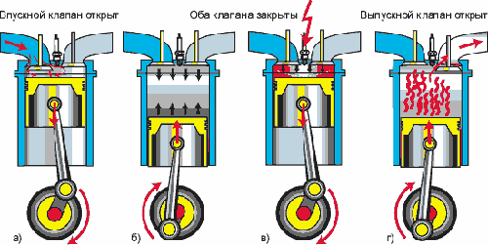
Перетворення енергія в двигуні

Slide 9
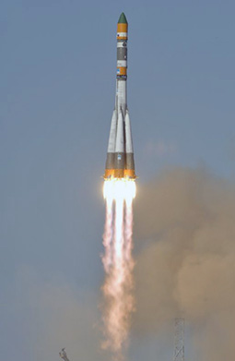
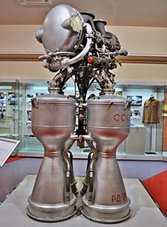
ДВЗ– основний пристрій для руху машин, літаків, ракет…

Slide 10
Виготовлення моделі теплового двигуна та пристроїв, де він застосовується з пластикових пляшок та підручних засобів

Slide 11
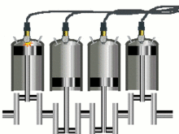

Slide 13
Щасливого польоту !

Slide 14
Щиро вдячний за перегляд!

